Slide 1

实施微服务和DevOps
技术创新，变革未来

Slide 2

日程
为什么要落地DevOps？
DevOps落地方法
腾讯海量服务之道
Q&A

Slide 3



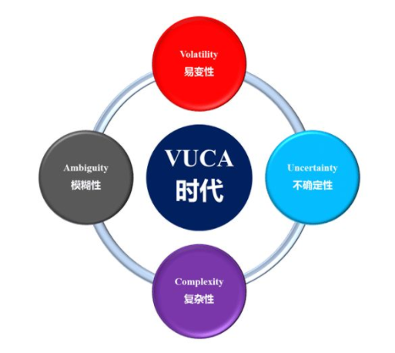
企业遇到的挑战
强依赖 IT 系统的企业
发布频率低
巨石应用的更新速度无法跟上市场变化
发布难
依赖手工发布，错误百出
质量差
软件 CICD 流程不标准，导致质量不可控
信息孤岛
烟囱式 CICD 工具链
Notes:
V=Volatillity（易变性）是变化的本质和动力，也是由变化驱使和催化产生的
U=Uncertainty（不确定性）缺少预见性,缺乏对意外的预期和对事情的理解和意识
C=Complexity（复杂性）企业为各种力量，各种因素，各种事情所困扰。
A=Ambiguity（模糊性）对现实的模糊，是误解的根源，各种条件和因果关系的混杂。

Slide 4
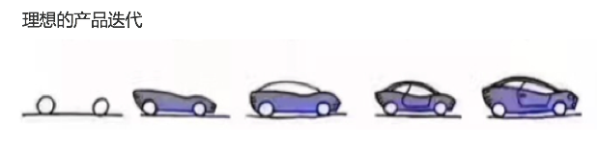
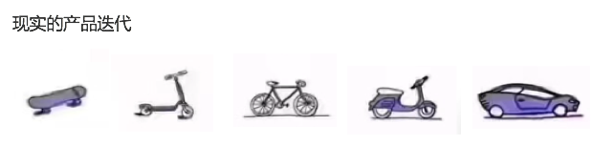
产品迭代
Notes:
现实中的用户其实一开始并不知道自己想要什么，但是直到看到了我们的产品，他才知道自己不想要什么。
即让现实的产品迭代是如此曲折和反复的，那我们有没有办法快速交付价值、灵活响应变化呢？答案就是DevOps，它是面向业务目标，助力业务成功的最佳实践。

Slide 5
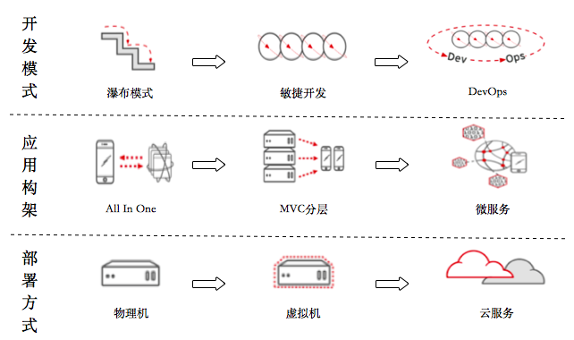
技术革新
Notes:
在以前的系统中业务单一、逻辑简单、用户量少，项目团队的规模一般在 10~30人。而现在的系统要面对不同用户的定制化推荐等，互联网连接着人与人、人与物、以及物与物，业务也变得越来越复杂，功能越来越多，如果整个系统耦合在一起，则必定会牵一发而动全身，导致系统维护起来相当困难。
因此IT技术架构也随着系统的复杂化而不断地变化革新，从早期所有服务的All In One发展到现在的微服务架构、从纯手动操作到全自动化流程、从单台物理机到云平台

Slide 6
微服务和DevOps关系
微服务的实施，必然将原先一个应用拆分成数十个，那么对于每个拆分后的微服务进行编译、打包、部署必将是原来工作量的数倍，如果不采用自动化工具。
微服务的实施，必然会涉及多个微服务之间的协作，那么对微服务功能进行单元测试、回归测试、性能测试将变得更加复杂，如果不采用自动化工具，工作量之大，复杂度之高，难以估量。
微服务的实施，必然会升级多个微服务采用框架各异，那么微服务部署所依赖的基础环境，必将异常复杂繁琐，如果不采用自动化工具。
微服务的实施，必然会涉及多个团队协作开发，那么微服务需求的管理，则项目的管控将异常艰巨，如果不采用先进的项目管理工具。
微服务的实施，必然会频繁的进行应用的更新，那么代码编译、版本控制、代码质量将无法保障，如果不采用成熟的工具。
Notes:
微服务的实施必然要具备需求管理、代码版本管理、质量管理、构建管理、测试管理、部署管理、环境管理等工具链，除此之外，还需要开发部门与运维部门的协作，因此，DevOps是微服务实施的充分必要条件。

Slide 7
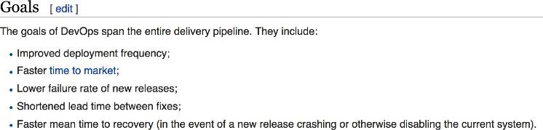
DevOps从何而来
Patrick Debois 2009 年 DevOpsDays 大会中形成：
DevOps 集文化理念、实践和工具于一身，可以提高企业高速交付应用程序 和服务的能力，与使用传统软件开发和基础设施管理流程相比，能够帮助企 业更快地发展和改进产品。
https://en.wikipedia.org/wiki/DevOps#Definitions_and_history

Slide 8
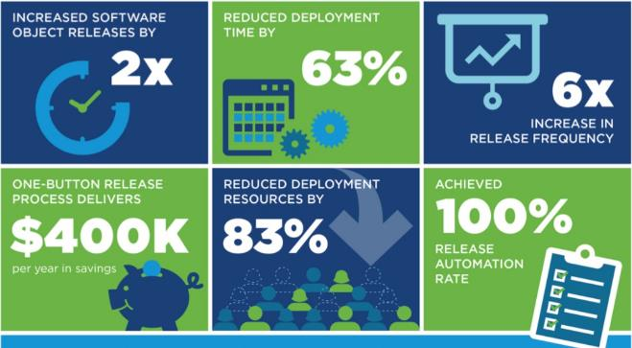
落地DevOps会得到什么收益？
实现100%自动化发布
部署频率加快6倍 部署时间缩短63% 部署成本降低
每年节省40万美金

Slide 9
日程
为什么要落地DevOps？
DevOps落地方法
腾讯海量服务之道
Q&A

Slide 10
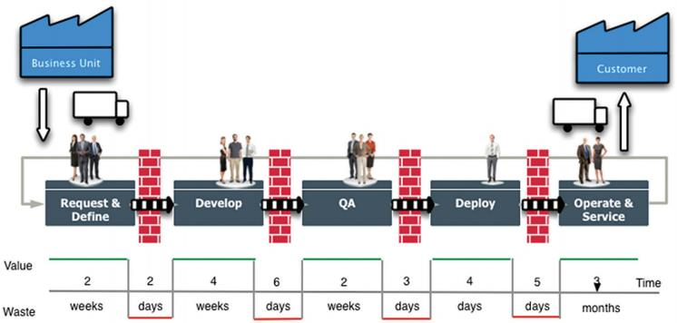
持续交付过程中浪费的时间
准备/维护 测试环境
…
制品管理 部署文档
…
配置环境 审批
人工部署
…
需求拆分 应用架构
…

Slide 11
企业级DevOps 知识体系
持续安全
安全需求设计:
n TFS / ALM Octane
安全静态扫描分析
n Sonarcube & Fortify
漏洞扫描分析
n BlackDuck & WebInspect & AppScan
漏洞扫描分析
n AppDefender
持续计划&定义
持续集成
前后端开发
需求和代码关联
缺陷和代码关联
代码单元测试覆盖率
代码静态扫描
构建/打包
自动化测试
代码评审
容器镜像构建
制品库管理
质量元数据收集
持续发布
持续运维
Software Tools:
OpenStack
Docker / Kubernetes / Openshift
Device42
Jenkins
Ansible / Chef / Puppet
需求管理
项目管理
发布管理
资源管理
消耗管理
缺陷管理
敏捷过程管理
架构设计
安全设计
测试计划
虚拟机发布
容器发布
CMDB
自动化发布工具
自动扩容/缩容
故障自愈
监控
服务治理
蓝绿发布
日志分析
告警
项目经理
开发
产品经理
测试
Dev Env
FT
SIT
UAT
Prod
业务部门
持续测试
Software Tools:
Kubernetes / Openshift
Zabbix
Spring Cloud
ELK
Spinnaker
Prometheus
Grafana
Istio
Software Tools:
Software Tools:
IntelliJ, Eclipse, VS
Gitlab / SVN
SonarCube/Fortify
Jenkins
Artifactory
Gerrit
Junit / TestNG
Software Tools:
n UFT
n AppScan
n Newman
n Wetest / LoadRunner n Selenium / Appnium
n TestLink
功能性测试
安全漏洞测试
开源组件漏洞测试
接口测试
集成测试
性能测试
UI自动化测试
Jira / 禅道
Confluence
Viso
Axure
TFS/RTC/Polarion
Jira Zephyr / TestLink
架构师
运维
测试团队
持续评估
发布速度 KPI
发布质量 KPI
研发生产力 KPI
安全 KPI
Software Tools
n Grafana / Hygieia / Artifactory metadata
Software Tools
n DialogFlow / Slack / HipChat
持续协作
项目管理协作工具
代码提交机器人
自动化部署机器人
故障告警机器人
Notes:
当今世界改变的速度已与过去不同，而每当经历一个颠覆性的技术革命时，都给这个世界带来了深刻的变化，大数据、云计算、人工智能、VR/AR和区块链等新兴技术推动着世界不断变化，如何应对这样一个VUCA时代，让我们能够在环境变化的时候快速响应如何实现DevOps的落地：DevOps的思想先进、理念完美，是目前为止我觉得最好的解决方案，不过DevOps最终能够落地，很大程度上还是归功于它有一整套的技术和开源工具。

Slide 12
DevOps 建设的目标（示例）
DevOps 统一门户& 可视化
Jenkins Sonarqube Selenium
Apollo
Ansible Kubernetes Nexus Openshift
Service Mesh Grafana Prometheus ELK
工具
Gitlab Confluence TAPD
Apollo/k8s configmap
Consul/etcd
.NET Core
Hygieia
Wechat
XRay
NewMan
xUnit TestLink TestNG
需 变 缺
求 更 陷
管 管 管
理 理 理
迭 代 管 理
过 程 管 理
服 务 组 件 化
注 册 与 发 现
服 务 治 理
配 置 管 理
版 自
本 动
控 构
制 建
单 功
元 能
测 测
试 试
仓 自 容
库 动 器
管 部 集
理 署 群
配 置 编 排
监 控 安 全
日 容 故 运 漏 协 志 量 障 营 洞 作 分 规 恢 反 法 通 析 划 复 馈 务 知
方法 技术
Restful
熔 断 器
持续集成
精 益 思 想
构建 测试
持续部署
持续运维
策略
项目管理
微服务
持续反馈
需求
设计
发布
运维

Slide 13
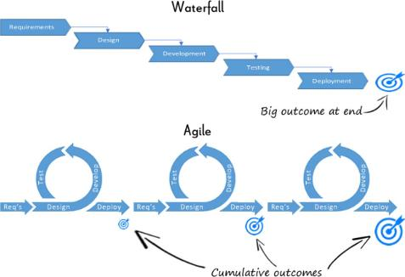





项目管理 – 敏捷转型
转型-> 项目开发从瀑布式开发转型至精益敏捷模式
（项目开发模式->产品开发模式）
需求管理
开发
持续集成
自动化测试
容器化

Slide 14
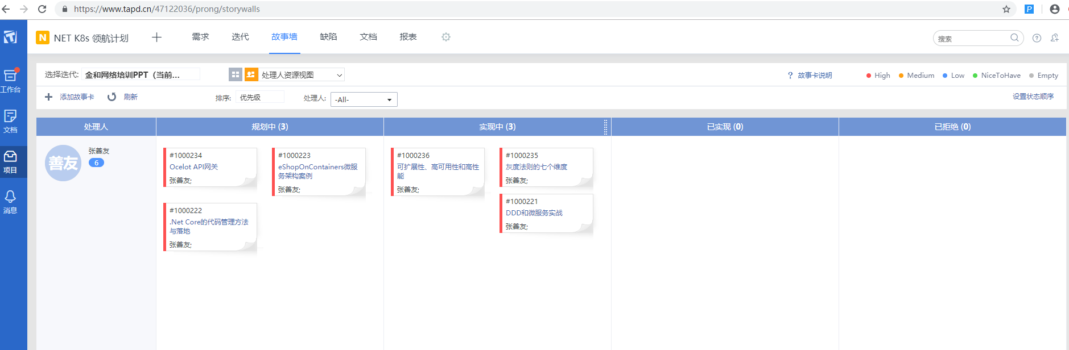
需求管理 – TAPD
需求条目化管理
需求管理
开发
持续集成
自动化测试
容器化

Slide 15
软件架构管理 – 巨石应用转型微服务
巨石应用痛点：
项目变大后部署，维护难
即使细微的变更也需要全量发布
模块紧耦合，无法独立上线
开发框架，语言单一，难以接触新的技术栈和框架
需求管理
开发
持续集成
自动化测试
容器化

Slide 16
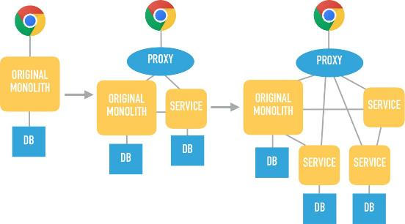

软件架构管理 – 巨石应用转型微服务
Martin Fowler: Strangler 绞杀者模式
https://www.martinfowler.com/bliki/StranglerApplication.html
需求管理
开发
持续集成
自动化测试
容器化

Slide 17
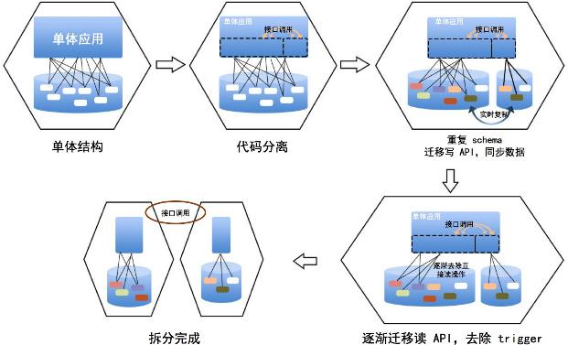
软件架构管理 – 巨石应用转型微服务
数据库拆分
Source from: Thoughtworks’s blog
需求管理
开发
持续集成
自动化测试
容器化

Slide 18
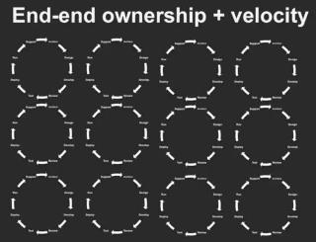
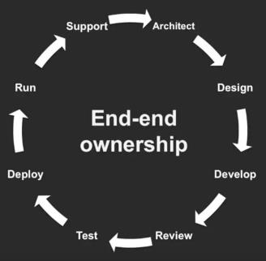
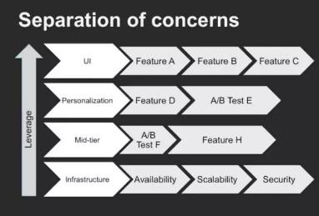
组织架构管理（Netflix）
扁平化
敏捷团队（2Pizza）
自运维
区分关注点

Slide 19
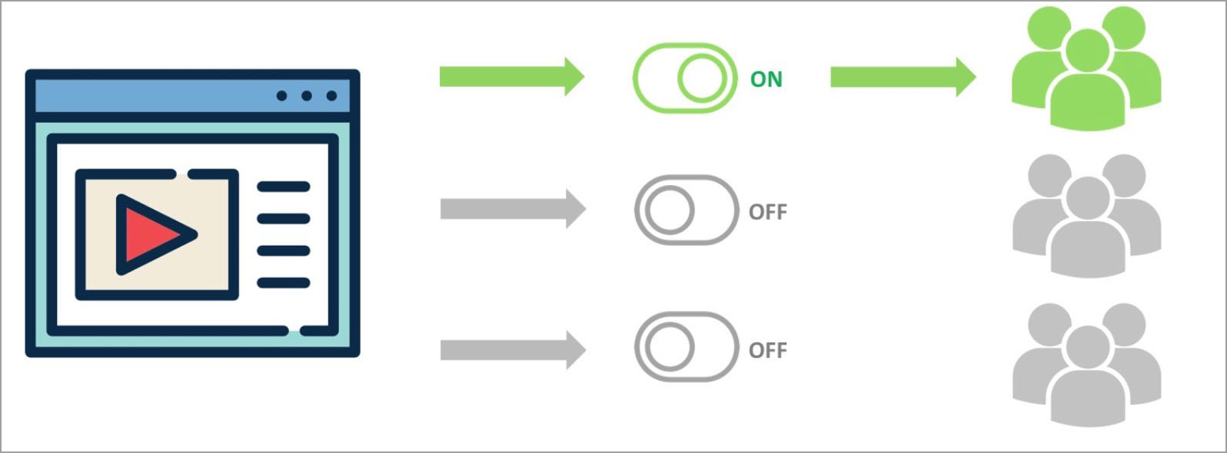
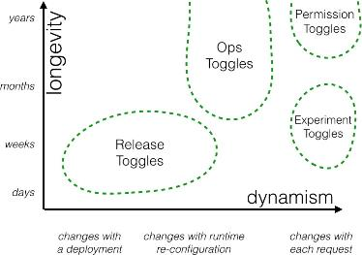
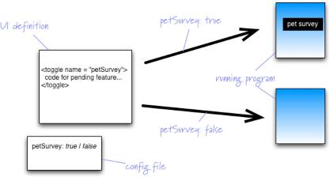
软件架构管理 – 功能开关
原理
种类
https://martinfowler.com/bliki/FeatureToggle.html
需求管理
开发
持续集成
自动化测试
容器化
Notes:
Feature Flag (又名 Feature Toggle、Feature switch、Flip等) 是一种可以通过配置（配置文件、数据库等）或自动化（特定用户、特定时间等）控制线上功能开启或者关闭的方式。核心思想就是将功能的开发和代码的发布解耦。
https://mp.weixin.qq.com/s/0EpnSS55Ja68xaSaP-wp4w

Slide 20
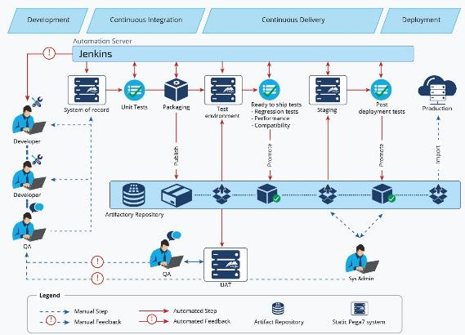
持续交付流水线元数据管理
需求管理
开发
持续集成
自动化测试
容器化

Slide 21






























制品管理
问题：不同团队各自维护私服或FTP，不能统一监管，没有统一接口
容易 宕机
开发团队
Gitlab
Jenkins
FTP/SVN
开发团队
Gitlab
Jenkins
Maven库
不支持 高可用
开发团队
Gitlab
Jenkins
Nexus
Ansible
开发团队
SVN
Jenkins
NPM库
开发团队
Gitlab
Jenkins
NPM
工具碎 片化
SVN
Jenkins
Kubernetes
开发团队
Docker库
开发团队
Gitlab
Jenkins
Docker Registry
不支持多 地复制
开发团队
SVN
Bamboo
Shell
开发团队
SVN
MSbuild
C#,.Net库
Nuget
不支持 容灾
开发团队
Gitlab
Jenkins
制品库管理混乱
发布流程混乱
需求管理
开发
持续集成
自动化测试
容器化

Slide 22
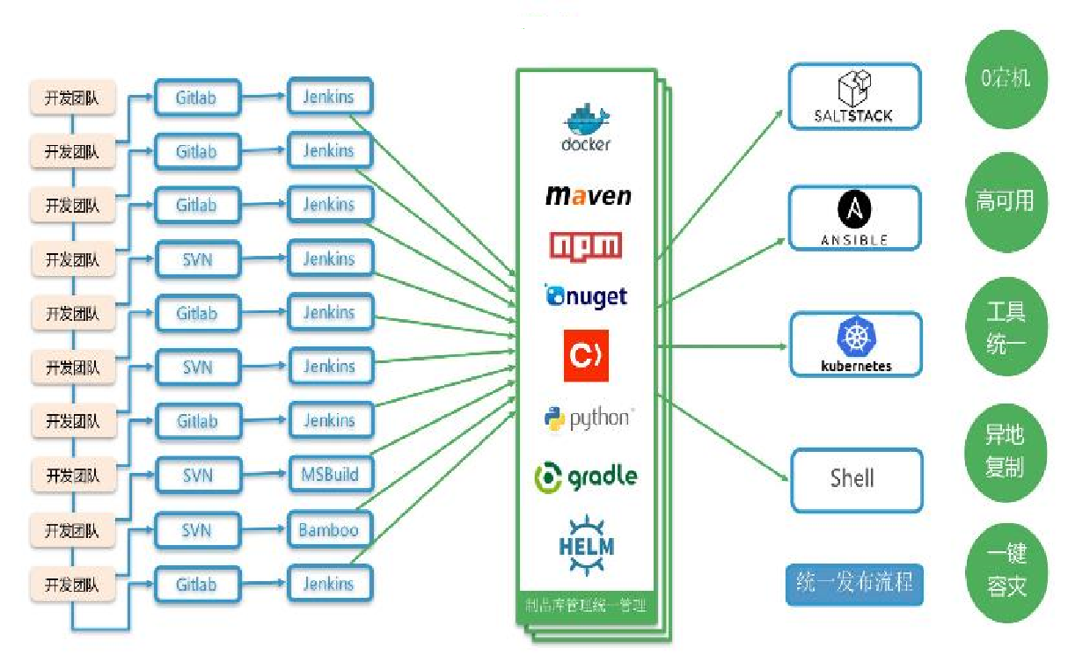
制品管理 – 统一管理
需求管理
开发
持续集成
自动化测试
容器化

Slide 23
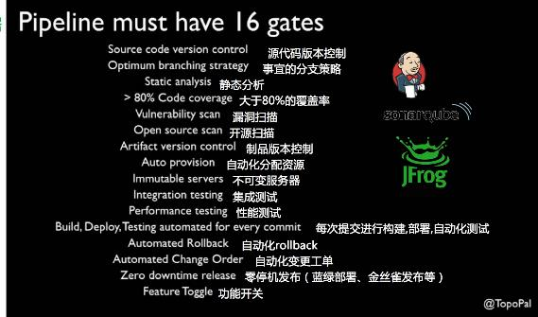

测试管理 – 质量关卡
第三方开源组件扫描通过率
静态代码覆盖率
部署频率
发布时长
QA 验证时长
部署成功率
需求覆盖率
功能的使用频率反馈
故障修复时间
部署机器信息
配置信息
CapitalOne 银行
需求管理
开发
持续集成
自动化测试
容器化

Slide 24
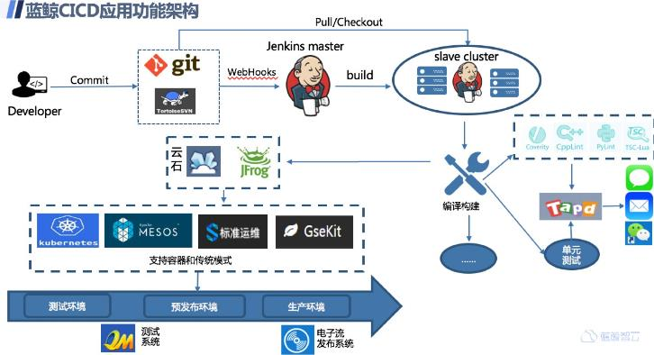
发布管理 – 腾讯蓝鲸的流水线
需求管理
开发
持续集成
自动化测试
容器化

Slide 25
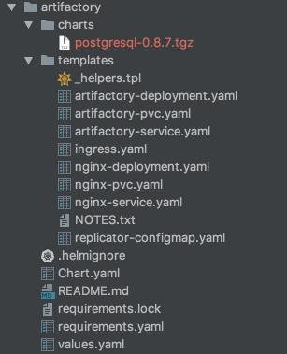
发布管理 – Kubernetes Helm
Dynamic control over your application’s deployment
https://helm.sh/
Helm is the package manager for Kubernetes. Like ‘yum’ for CentOS/RedHat
Your whole application described in a single package - helm chart (template yamls)
Default configuration values (values.yaml)
Single version for every chart (Chart.yaml)
需求管理
开发
持续集成
自动化测试
容器化

Slide 26
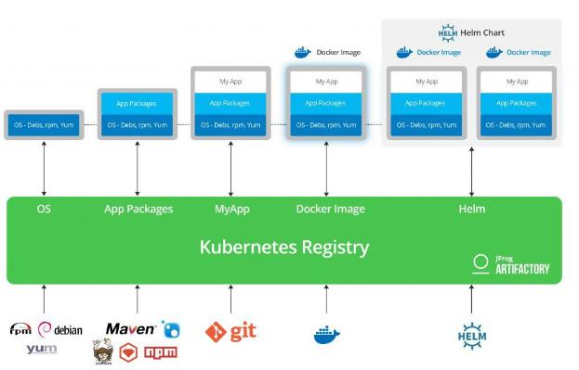
发布管理 – Kubernetes 注册中心
Kubernetes Registry
需求管理
开发
持续集成
自动化测试
容器化

Slide 27
日程
为什么要落地DevOps？
DevOps落地方法
腾讯海量服务之道
Q&A

Slide 28
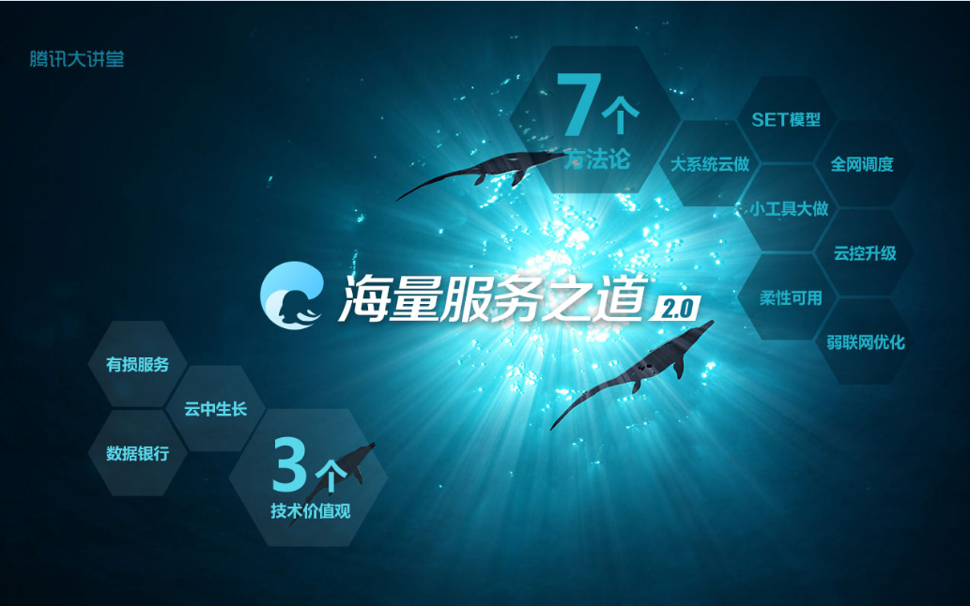
海量服务之道
Notes:
https://cloud.tencent.com/developer/article/1041465

